Slide 1
Auditor Visual de Medicação
ESCOLA POLITÉCNICA DA UNIVERSIDADE DE SÃO PAULO
Departamento de Engenharia de Computação e Sistemas Digitais (PCS)
PCS 3858 — LABORATÓRIO DE SISTEMAS EMBARCADOS · TURMA 3 · APRESENTAÇÃO P1
Sistema embarcado com ESP32-CAM para verificar a retirada da dose diária de um porta-comprimidos e notificar o cuidador pelo Telegram
Gabriel Dias Tambelli — NUSP 12551370
Henrique Murakami de Paula — NUSP 12551154
Juliana Marcarini Carloni — NUSP 12553538
Prof. Dr. Carlos Eduardo Cugnasca
São Paulo, 16 de outubro de 2026

Slide 2
Motivação e proposta do sistema
1 · INTRODUÇÃO
A não adesão ao tratamento medicamentoso é frequente: mais de 50% dos pacientes crônicos e idosos não seguem a prescrição.
Dispensadores automáticos têm custo elevado e substituem o porta-comprimidos que o paciente já usa.
Proposta: dispositivo passivo que observa, por câmera, um porta-comprimidos comum.
Funções do protótipo
Captura imagens do compartimento no horário programado.
Classifica o ciclo como retirada, não retirada ou inconclusivo.
Notifica o cuidador pelo Telegram, com foto quando é necessária conferência.
Limitação de escopo: o sistema verifica o compartimento; não identifica o medicamento nem comprova a ingestão.
Gabriel

Slide 3
Evolução do escopo no modelo espiral
1 · INTRODUÇÃO
Aspecto | Proposta (set) | Plano (Tarefa 02) | MVP atual (out)
Placa | XIAO ESP32-S3 | ESP32-S3-ETH + câmera avulsa | ESP32-CAM RoboCore
Visão | CNN (TinyML) | Referências cheio/vazio | Só a referência vazio
Hora | RTC DS3231 | Manual pela serial | SNTP (Internet)
Alerta | Wi-Fi | Buzzer + botão | Telegram com foto
Uso | Bateria, deep sleep | PC conectado | Só na fonte, sem PC
Caixa | 7 dias × 3 doses | 1 compartimento | 1 compartimento, 1 dose/dia
Justificativas: ausência de conjunto de dados rotulado para treinar uma CNN; a câmera integrada elimina o risco de compatibilidade; requisito de notificação remota do cuidador.
Gabriel

Slide 4
Arquitetura de hardware
2 · PROJETO
Fonte USB
5 V / 2 A
→
Gravador
CH340
USB ↔ UART
↔
ESP32-D0WD-V3
2 × LX6 240 MHz · 520 KB SRAM
PSRAM 8 MB · Flash 16 MB · Wi-Fi
↔
OV2640
DVP 8 bits + SCCB
Figura 1 — Diagrama de blocos do hardware (placa ESP32-CAM RoboCore com gravador integrado).
Placa conferida em bancada com o esptool: mais memória do que o anunciado (16 MB de flash e PSRAM).
A câmera não segue a pinagem AI-Thinker: o clock está no GPIO21 (pinagem WROVER KIT).
Pinagem selecionada por perfil salvo na NVS, sem recompilação.
Fonte de 2 A: Wi-Fi e câmera em operação simultânea geram picos de corrente (risco de brownout).
Câmera fixa sobre o compartimento.
Gabriel

Slide 5
Requisitos e situação atual
2 · PROJETO
ID | Requisito funcional | Situação
RF01 | Configurar horário, Wi-Fi e Telegram | VERIFICADO
RF02 | Calibrar ROI e referência do vazio | VERIFICADO
RF03 | Verificação diária automática | IMPLEMENTADO
RF04 | Qualquer comprimido, qualquer posição | VERIFICADO
RF05 | Retirada só com evidência persistente | IMPLEMENTADO
RF10 | Reinício sem inferir retirada | VERIFICADO
RF12 | Notificação remota com foto | VERIFICADO
ID | Requisito não funcional | Situação
RNF01 | Processamento embarcado no ESP32 | VERIFICADO
RNF02 | Leitura ≤ 2 s (medido: 168–220 ms) | VERIFICADO
RNF03 | ≥ 90% de acerto por classe | PENDENTE
RNF06 | 20 ciclos sem reinício | PENDENTE
RNF09 | Senhas e token fora dos registros | VERIFICADO
RNF12 | Ferramentas no Windows e no macOS | VERIFICADO
Identificadores conforme o Relatório Técnico (seção 3), que lista os 12 requisitos funcionais e os 12 não funcionais. Pendente = depende de ensaio previsto.
Juliana

Slide 6
Arquitetura de software
2 · PROJETO
Núcleo em C++17 independente de hardware: visão, agenda e máquina de estados. Testado no PC com 311 verificações.
Módulos de plataforma: câmera, Wi-Fi/SNTP, Telegram, NVS e eventos.
Câmera inicializada antes do Wi-Fi, que fragmenta a memória interna.
Watchdog de 30 s; reconexão do Wi-Fi com espera crescente.
Envio de avisos desacoplado por fila: a rede não atrasa as capturas.
Tarefa | Função
main | laço de 100 ms: comandos, agenda, leituras
usb_commands | recebe JSON da serial → fila
telegram | fila de 8 avisos, HTTPS, até 20 tentativas
cam_task | DMA dos quadros (núcleo 1)
wifi / lwIP | rede, SNTP
Tabela 1 — Tarefas do FreeRTOS (ESP-IDF 5.4.1).
Juliana

Slide 7
Máquina de estados do ciclo diário
2 · PROJETO
Idle
→
Armed
aguarda horário
→
Monitoring
leitura a cada 5 s
→
Removed
dose vista, depois 2 leituras vazias
Alert
fim da janela com a dose presente
NotLoaded
compartimento já estava vazio
Fault
sem leitura válida
Figura 2 — Estados do ciclo diário e condições de término da janela.
Princípio de projeto: ausência de dado nunca resulta em “retirada”; leva a Fault.
A presença é verificada dentro da janela: o cuidador pode repor a dose a qualquer momento.
Após o alerta, a observação continua por 30 min; uma retirada nesse período é registrada como retirada com atraso.
Hora obtida por SNTP; a janela do dia seguinte é armada automaticamente e, após reinício, a janela do dia é retomada.
Juliana

Slide 8
Protocolos de comunicação e interface
2 · PROJETO
Enlace | Protocolo
PC ↔ ESP32 | USB-UART 115200, JSON Lines
ESP32 ↔ câmera | SCCB (I²C) + DVP
Rede | Wi-Fi 802.11 WPA2, DHCP
Hora | SNTP (UDP 123)
Aviso | HTTPS / TLS → Telegram Bot API sendMessage, sendPhoto (multipart)
🔌 Auditor ligado
🕒 Relógio: seg 12/10, 07:58 (internet)
✅ Próxima verificação: seg 12/10 às 08:00
⏰ Hora da dose: 08:00
📷 Verificando o compartimento por até 30 min.
🔔 Dose NÃO tomada · 💊 08:00 · ⏰ ainda lá às 08:30 + foto
Painel de configuração (Python/Tkinter): abas Câmera, Agenda e Wi-Fi/Telegram. Executa no Windows e no macOS.
✅ Dose tomada com atraso · 🕒 confirmada às 08:41
Figura 3 — Mensagens enviadas ao cuidador pelo Telegram em um ciclo.
Juliana

Slide 9
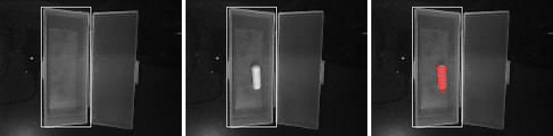
Visão computacional: subtração de fundo
2 · PROJETO
Quadro JPEG 160 × 120 → tons de cinza → ROI em 32 × 32 células; 2 quadros estáveis por leitura.
Subtração de fundo: apenas o compartimento vazio é calibrado; o brilho global é compensado pela mediana.
Célula alterada: diferença acima de max(20, ruído + 8). Mancha ≥ 6 células = dose presente.
Independe do comprimido e da posição; não requer treinamento.
Figura 4 — Vazio, com comprimido e células alteradas (mancha de 37).
Ensaio (11/10) | Antes: cheio × vazio | Agora: só vazio
Calibrado | PRESENTE | PRESENTE (mancha 59)
Vazio | VAZIO | VAZIO (mancha 0)
Outra cápsula | inconclusivo | PRESENTE (50)
Deslocado | inconclusivo | PRESENTE (66)
Tabela 2 — Classificação na placa antes e depois do novo critério.
Henrique

Slide 10
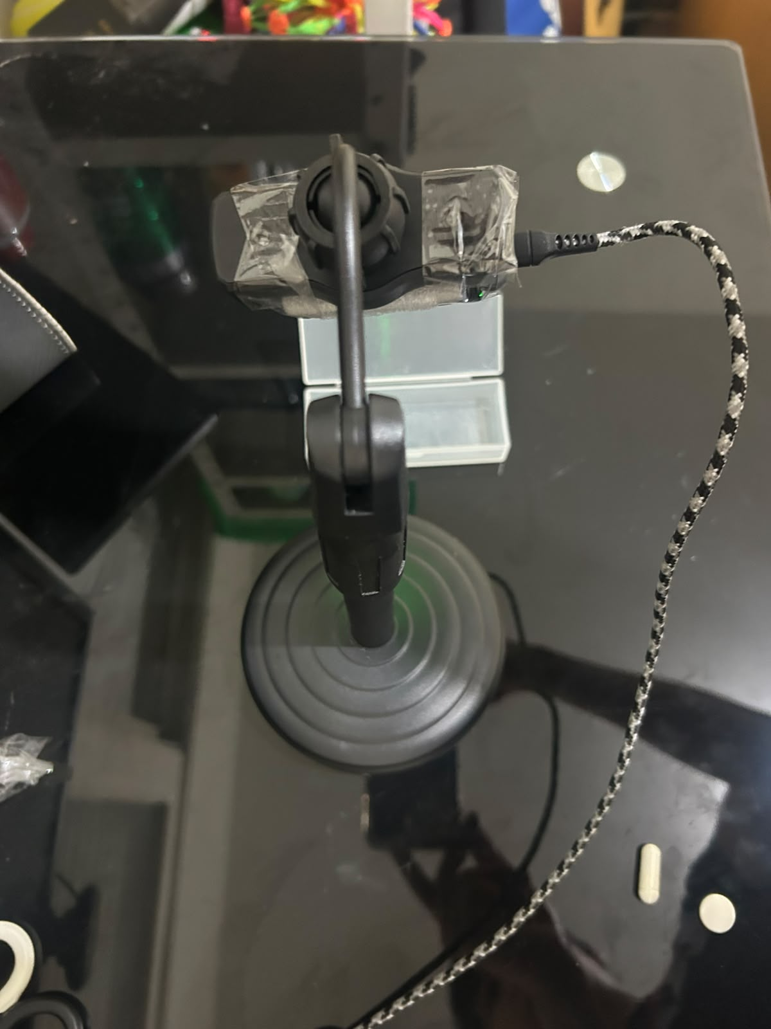
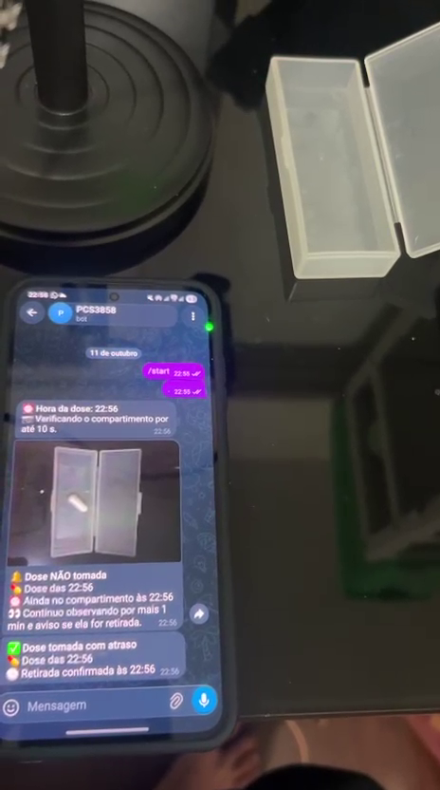
Protótipo e resultados obtidos
3 · RESULTADOS
Medida | Resultado
Leitura (meta: ≤ 2 s) | 168–220 ms
Comando → foto no celular | ≈ 5 s
Verificações automáticas | 429 aprovadas
Integração contínua | Ubuntu e macOS
RAM estática / flash | 22,6% / 29,3%
Tabela 3 — Medidas na placa e no PC.
Figura 5 — Protótipo em bancada.
Figura 6 — Avisos recebidos no Telegram.
Verificado na placa: Wi-Fi e SNTP, câmera, calibração, detecção com comprimidos e posições diferentes e o ciclo agendado completo (início da janela → alerta → retirada com atraso). Vídeo e demonstração a seguir.
A detecção foi conferida em quatro leituras; o ensaio de acurácia (RNF03) está previsto.
Henrique

Slide 11
Problemas enfrentados e soluções adotadas
3 · RESULTADOS
Sintoma | Causa identificada | Solução adotada
Câmera não iniciava | Pinagem WROVER KIT, não AI-Thinker | Perfis de pinagem na NVS
Reinício em loop ao ligar o Wi-Fi | Estouro de pilha (sys_evt, cam_task) | Pilhas de 4 KB; câmera no núcleo 1
Telegram falhava no TLS | Só ~31 KB de RAM interna livre | mbedTLS e buffers na PSRAM
Quadros perdidos | Buffer JPEG de 3,8 KB | Buffer fixo de 16 KB
“Cena instável” com tudo parado | Ruído do JPEG (qualidade 12) | Qualidade 6 e média 5×5 no entorno
Remédio pequeno não calibrava | Média dilui ~4% da ROI | Métrica top 10%
Outra cápsula/deslocado: inconclusivo | “Presente” = aquela foto | Só a referência vazio
Integrante com macOS | Scripts só para Windows | Ferramentas em Python + CI no macOS
Henrique

Slide 12
Cronograma e próximos passos
4 · PLANEJAMENTO
Data | Previsto | Realizado | Situação
25/09 | Requisitos | + firmware v1.0 | ADIANTADO
02/10 | Arquitetura | + MVP com Telegram na placa | ADIANTADO
09/10 | Firmware inicial | Calibração, visão revista, macOS | ADIANTADO
30/10 | Fluxo completo | Já pronto | ANTECIPADO
13–27/11 | Ensaios | A executar | PREVISTO
11/12 | P2 | A executar | PREVISTO
Próximos passos até a P2
Suporte mecânico fixo e iluminação documentada
Leituras com vários comprimidos e posições
Acurácia: 30 + 30 leituras e 10 oclusões (RNF03)
20 ciclos e 24 h só na fonte (RNF06, RNF07)
Extensão: organizador semanal
Henrique

